Slide 1
Медицинские респираторы Серия AIR Двухсторонняя защита

Slide 2
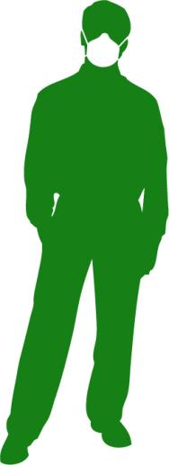
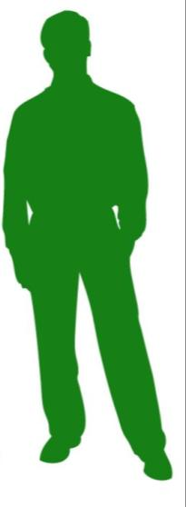
Отличие респираторов и хирургической маски
Защита от аэрозолей
Защита от
бактерий / вирусов
Защита от капель
Респиратор (FFP’s)
Средство индивидуальной защиты по EN149:2001
Хирургическая маска
Медицинский инвентарь по
EN 14683:2005
Notes:
В чём основное отличие респираторов (FFPs) и так называемх хирургических масок?
Респиратор:
- Снижает вредное воздействие на пользователя находящихся в воздухе загрязнений - Прочно и безопасно прилегает к лицу
Лицевые или хирургические маски:
- Маска защищает друге персоны (пациентов) от частиц или капель, которые могут идти от пользователя – кашель, чихание и тп; - Некоторые маски обеспечивают защиту от аэрозолей содержащих например кровь или др жидкость человека; - Маска не держит форму, есть промежутки в прилегании, возможно пропускание.

Slide 3
Медицинские респираторы Moldex Air EN 149:2001 and EN 14683:2005
Двухсторонняя защита
Защита от частиц и аэрозолей,
FFP2 NR, FFP3 NR
98% эффективности защиты
против бактерий, Type II
Защита от капель, Type IIR
Notes:
Респираторы Moldex Series 3000 AIR обеспечивают -Bi-Directional protection – двустороннюю защиту.

Slide 4
EN 14683:2005 Классификация
Классификация | Type I | Type IR | Type II | Type IIR
Эффективность фильтрации бактерий (BFE) | ≥95% | ≥95% | ≥98% | ≥98%
Защита от капель (mmHg) | Не обеспечивает | ≥120* | Не обеспечивает | ≥120*
Медицинские
маски
Moldex Air
Notes:
Основные требования европейского стандарта 14683 касаются:
> Эффективности фильтрации бактерий - те возможности маски установить барьер частицам выдыхаемым пользователем (BFE)
> Защитe от капель – те стойкости маски к прониканию капель биологической жидкости , в тч крови
Медицинские маски Moldex Air прошли тестирование и соответствуют типу IIR
*120 mmHg ≙ 16,0 kPa
~ „normal“ systolic blood pressure

Slide 5
EN 149:2001 Классификация
Класс респиратора | УКЗ | Вид опасности
 |  | Примеры
FFP2 | 10 x ПДК | Вредная пыль на водной и масляной основе.
 |  | Мелкая токсичная пыль, дымы металлов, туман, биологические вещества в воздухе 2-ой группы риска (напр. пыльца, бактерии).
FFP3 | 20 х ПДК | Вредная, канцерогенная пыль на водной и масляной основе.
 |  | Также как FFP2 + защита от веществ вызывающих рак, от радиоактивных аэрозолей, от биологических веществ в воздухе 3 группы риска (напр. вирусы, возбудители туберкулёза, атипичной пневмонии и тп),от ферментов.
Notes:
Как вы наверное знаете, в медицине применяются респираторы класса FFP2 и FFP3
Основные различия в соответствии с европейским стандартом 149 указаны в таблице и очевидно, что для максимальной защиты от вирусов и возбудителей лёгочных заболеваний необходимо применять респираторы класса FFP3
Что же предлагают специалисты Молдекса?

Slide 6
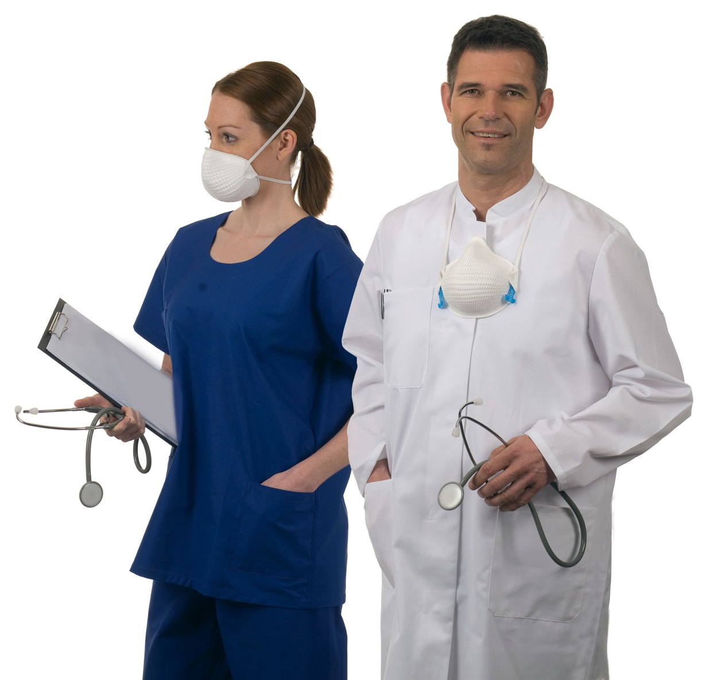
Медицинские респираторы Moldex Air
Комфортная и эффективная защита
Notes:
Медицинские респираторы обладают рядом уникальных особенностей.
В первую очередь потому, что немецкие специалисты сами разрабатывают, тестируют и внедряют в производство респираторы.
За многолетнюю историю компании немало инноваций и патентов!
Все они направленны на обеспечение максимальной безопасности и максимального комфорта.
Безопасность пользователей напрямую зависит от прилегания респиратора. И первым показателем здесь является размер маски.

Slide 7
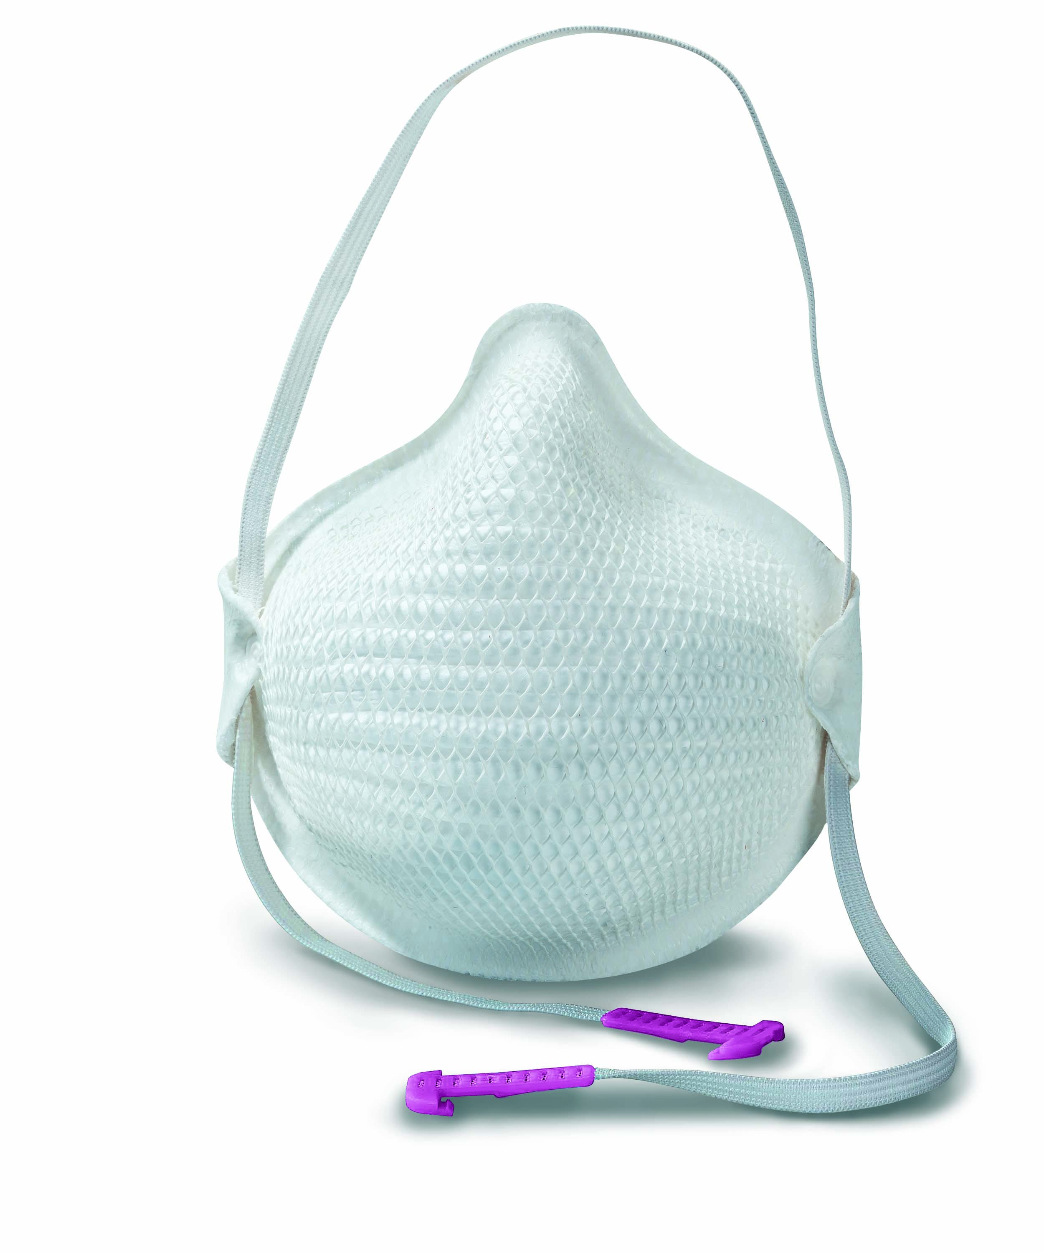
Уникальные особенности Moldex Air Два размера
 | размер M/L | размер S
FFP2 NR D | 3100 | 3150
FFP3 NR D | 3200 | 3250
Notes:
Чтобы обеспечить надёжное прилегание к любому типу лица медицинские респираторы Moldex Air выпускаются двух размеров.

Slide 8
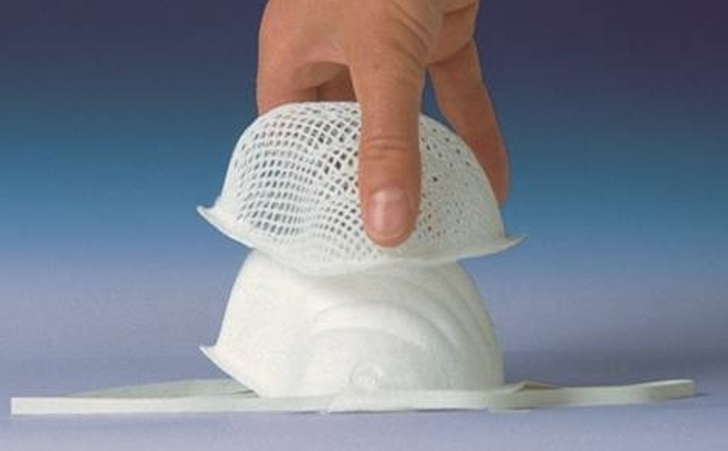
Уникальные особенности Moldex Air DuraMesh®
Прочная структура DuraMesh® обеспечивает защиту фильтрующего слоя и сохраняет неизменной форму маски:
улучшенное стабильное прилегание;
постоянный объём воздуха под маской.
Минимизирован риск пропускания вирусов и бактерий в местах прилегания респиратора!!!
Notes:
Инновация от Moldex!
Молдекс был первый, кто придумал с помощью структуры DuraMesh® обеспечить неизменной форму маски и предохранить фильтрующий слой от поверхностных загрязнений (по простому – грязных рук).
Постоянная форма = Улучшенное прилегание = Повышенная защита
Постоянный объём воздуха под маской = Повышенный комфорт.
Конкурентные модели не могут обеспечить постоянное прилегание из-за конструкции маски. Существует риск пропускания вирусов и бактерий! Отсутствие формы приводит к прилипанию маски к лицу, вызывая раздражение кожи.

Slide 9
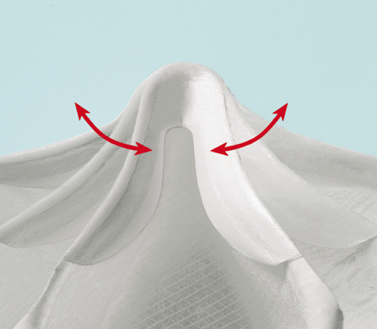
Уникальные особенности Moldex Air ActivForm®
ActivForm® дизайн разработан так, чтобы обеспечить постоянное прилегание маски и пользователь не тратил
времени на подгонку.
Обычный принцип клипсы требует от пользователя дольше времени, чтобы достичь прилегания респиратора. Кроме того, от клипсы на носу часто возникают экземы, натёртость.
Notes:
Следующей немаловажной деталью было обеспечение постоянного прилегания в области носа пользователя.
Во время работы или разговора задействованы многие мышцы лица из-за чего может быть нарушено прилегание респиратора.
В то же время, особенно у работников медицинской сферы, руки часто заняты и/или запачканы.
Поэтому специалисты Молдекс разработали ActivForm® дизайн так, чтобы обеспечить постоянное прилегание маски и пользователь не тратил времени на подгонку.
Стоит отметить, что обычный принцип клипсы требует от пользователя дольше времени, чтобы достичь прилегания респиратора. Кроме того от клипсы часто возникают экземы кожи лица.

Slide 10
Уникальные особенности Moldex Air Технология гофрированного фильтра
+260%
Notes:
Благодаря уникальной Технологии гофрированного фильтра ёмкость респиратора серии Air (его эффективность) многократно увеличилась !
В обычной маске поместилось почти в три раза больше фильтрующего материала.
Это в свою очередь повысило не только безопасность, но и снизило сопротивление дыханию.

Slide 11
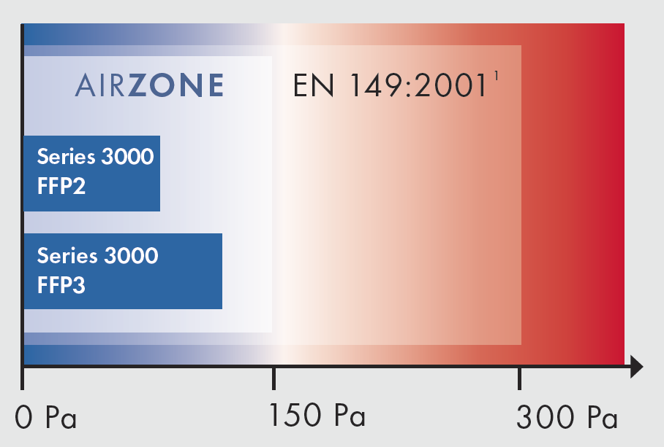
Уникальные особенности Moldex Air Пониженное сопротивление дыханию
Notes:
Стандарт EN 149 определяет максимальные значения для сопротивления дыханию. Для респираторов класса FFP2 это 240Ра, FFP3 – 300Ра (паскаль).
Как видите, респираторы Moldex Air обладают превосходными показателями, что обеспечивает пользователям максимальную безопасность и максимальный комфорт. Особенно это важно при характерных для многих медработников экстремальных ситуациях, при стрессе (учащённое дыхание, потливость).

Slide 12
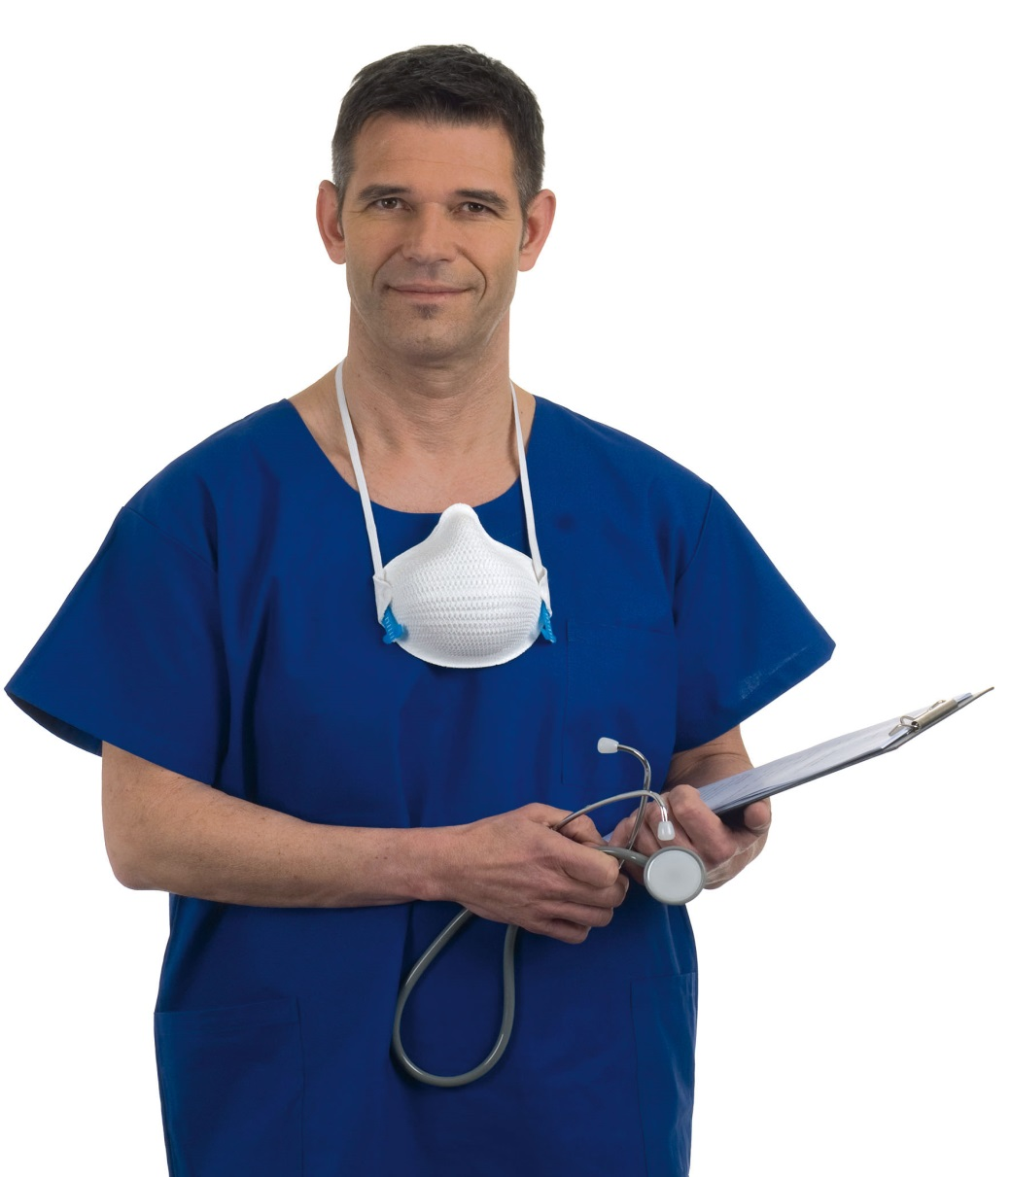
Уникальные особенности Moldex Air Цельная текстильная резинка
Прочное и стабильное прилегание маски.
Нет лишних металлических деталей. Нет натираний или царапин.
Не надо думать, куда деть маску во время перерывов в работе. Пользователь легко может носить её на шее.
Notes:
Цельная текстильная резинка. Казалось, что бы в этом такого? Но специалисты Молдекс продумывают всё до мелочей.
Крепление маски должно быть прочным и не рваться. У некоторых производителей резинка крепиться к маске скрепками. Из-за этого резинки часто рвутся уже при одевании и маску приходится выбрасывать, иногда так и не использовав. Кроме того скрепки могут вызвать проблемы на коже лица.
Резинка не должна прилипать к волосам, для медицинских работников это особенно важно.
Ну и наконец, решена проблема, куда девать респиратор во время перерывов в работе. Молдекс маску удобно носить на шее. Другие модели этого не позволяют!

Slide 13
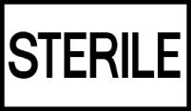
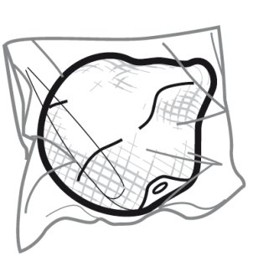
Уникальные особенности Moldex Air Кроме того:
MEDICAL DIRECTIVE CLASS I
LATEX
FREE
Notes:
Что ещё вам необходимо знать про маски Moldex Air?
Маски не являются стерильными. Большинство методов стерилизации (радиационные или термические) могут повредить фильтр.
Маски без клапана. Маски с клапаном не могут пройти тесты по EN 14683:2005. На рынке есть модели с так называемым закрытым клапаном, но тогда в нём нет особого смысла. Как мы упоминали, благодаря технологии гофрированного фильтра у Moldex Air изначально низкое сопротивление дыханию.
Маски соответствуют классу I медицинской директивы ЕС (не стерильная продукция)
PVC FREE – продукция и упаковка Moldex не содержит вредного для человека и природы поливинилхлорида. Компании которые заботятся о здоровье своих работников и снижают вредное воздействие на окружающую среду (например сертифицированные по ISO 9000 и/или ISO 14000) выбирают только PVC free продукцию.
LATEX FREE – доказано, что латекс вызывает аллергию, поэтому Moldex не используется этот материал.
Индивидуальная упаковка – маска сохраняет гигиеничность до её использования

Slide 14
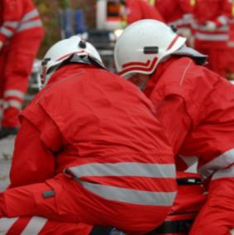
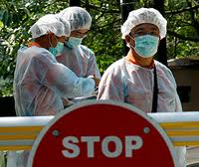
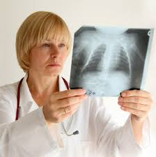
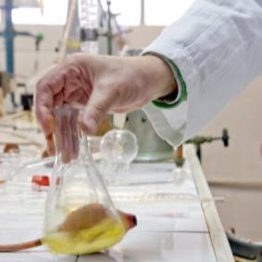
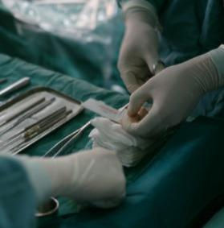
Применение Moldex Air
Cкорая помощь и МЧС
Превенция пандемии
Больницы и стационары
Специализированные диспансеры
Лаборатории
Инспектирующие органы
Notes:
Пользователями Moldex Air являются в первую очередь персонал быстрого реагирования – МЧС, скорая и др структуры задействованные в превенции пандемии.
А так же больницы, стационары, специализированные диспансеры.
Лаборатории
И персонал инспекций, который может оказаться в зоне возможного заражения.
Надеюсь, нам удалось убедить вас в уникальности респираторов Moldex Air!

